Slide 1


Trae基础使用教学
AI驱动的新一代开发体验
开启 AI 开发新纪元 · 2026
Notes:
大家好，欢迎参加本次Trae基础使用教学。今天，我们将一起探索这款由AI驱动的新一代开发工具，看看它如何改变我们的编程体验，开启全新的AI开发纪元。

Slide 2




目录 | CONTENTS
Trae简介：开启AI开发新纪元
探索 Trae 的核心价值与技术愿景
核心模式详解：Chat、Builder、Solo
深入解析三大核心开发模式的应用场景
高级特性：多智能体协同架构
揭秘多智能体协作的高效工作流
总结与展望
回顾关键知识点，展望未来发展方向
Notes:
本次教学将分为四个部分。首先，我们会简要介绍Trae是什么，它的核心价值在哪里。接着，我们将深入讲解Trae的三大核心开发模式：Chat、Builder和Solo模式。之后，会介绍其高级特性——多智能体协同架构。最后进行总结与展望。

Slide 3
01
Trae简介：开启AI开发新纪元
Notes:
首先，让我们进入第一部分，了解一下Trae到底是什么，它将如何开启AI开发的新纪元。

Slide 4



什么是Trae？
AI 驱动的集成开发环境
Trae 不仅仅是工具，更是由人工智能深度赋能的新一代编程平台。
AI 团队协作平台
打破传统 IDE 边界，将个人工具升级为支持多人协同的智能工作空间。
极致编程体验与效率
通过 AI 辅助代码生成、调试与重构，显著降低开发门槛，提升产出效率。
AI 与代码的深度融合
Notes:
那么，Trae究竟是什么？简单来说，它是一款由AI驱动的集成开发环境，也就是我们常说的IDE。但它又不止于此，Trae将传统的工具集合升级成了一个AI团队协作平台，其核心目标就是通过强大的AI辅助能力，极大地提升我们开发者的编程效率和整体体验。

Slide 5

02
核心模式详解：Chat、Builder、Solo
TRAE DEVELOPMENT MODES OVERVIEW
Notes:
接下来，我们进入核心部分，详细了解Trae提供的三种强大的开发模式：Chat模式、Builder模式和Solo模式。

Slide 6
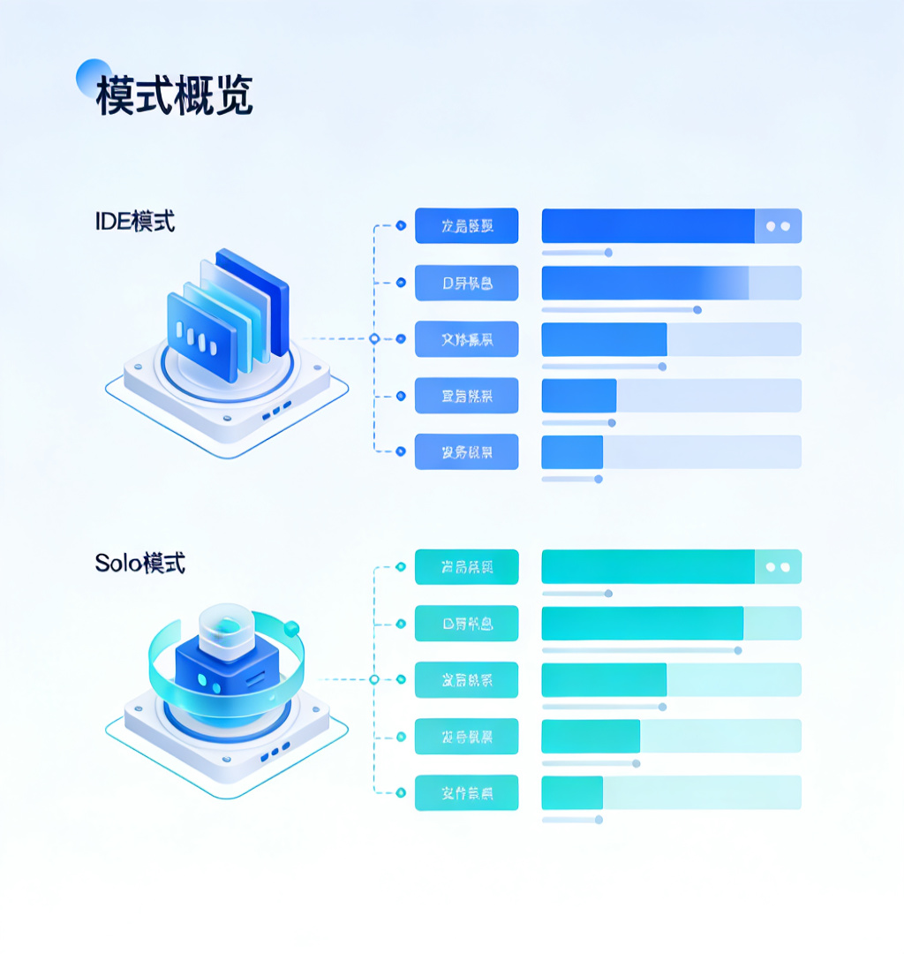


Trae双重开发模式概览
IDE 模式
Solo 模式
核心逻辑：开发者掌控流程，AI提供智能辅助
包含子模式：
Chat模式：交互式对话协作
Builder模式：可视化构建开发
核心逻辑：AI作为自主开发代理，独立闭环
关键特性：
全流程自主：从需求到部署自动完成
高自由度：无需人工干预的智能迭代
灵活切换开发模式，实现人机协作与AI自主的高效平衡
Notes:
首先，我们来看一个整体的概览。Trae提供了两种主要的开发模式：一种是IDE模式，包括Chat和Builder两种子模式，在这种模式下，开发者仍然掌控着关键流程，AI提供辅助；另一种是Solo模式，在这种模式下，AI可以作为自主开发代理，独立完成从需求到部署的全流程。

Slide 7



Chat模式：智能问答辅助
适用场景：日常编码辅助、代码解释、Bug修复
日常编码辅助与提示
复杂代码逻辑解释
程序错误定位与修复
图示：开发者通过Chat模式与AI实时交互解决编程问题
Notes:
我们先来看Chat模式，它主要用于智能问答辅助。非常适合日常的编码工作，比如你需要解释一段代码的含义，或者遇到了一个棘手的Bug需要修复，都可以通过Chat模式向AI求助。

Slide 8

Builder模式：项目自动生成
适用场景：从零创建项目、快速原型开发，高效构建标准化项目结构
图示：从需求指令快速生成标准化的项目文件结构
Notes:
接下来是Builder模式，它的核心是项目自动生成。当你需要从零开始创建一个新项目，或者快速制作一个原型时，Builder模式会非常高效。

Slide 9
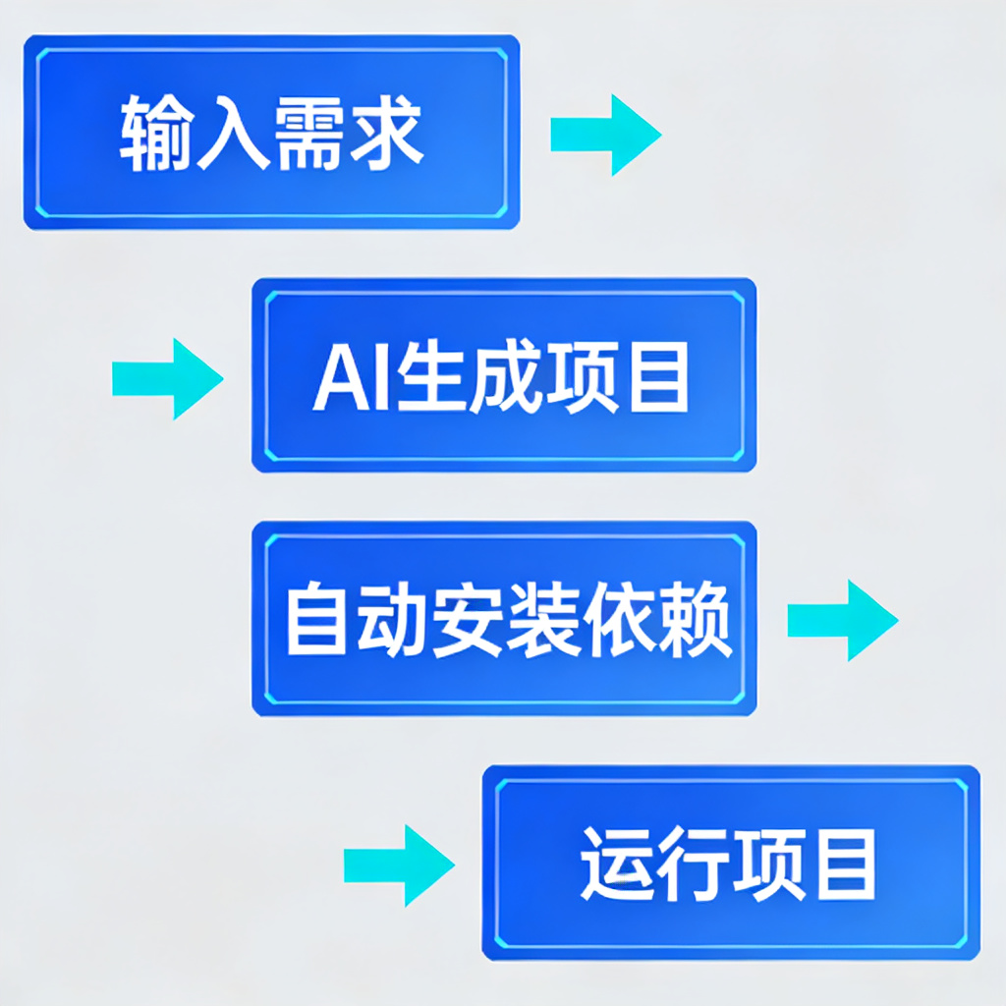



Builder模式核心能力
智能生成项目结构
输入自然语言需求，AI自动生成完整的项目代码与架构
环境自动配置
自动识别并安装依赖包，一键完成开发环境配置
对话式迭代优化
通过自然语言对话持续迭代，快速调整项目细节
Builder模式自动化流程示意
让开发更高效，让创意快速落地 —— AI驱动的自动化构建体验
Notes:
Builder模式的核心能力在于，你只需要用自然语言描述你的需求，AI就能自动为你生成完整的项目结构，包括代码文件、依赖清单等。它还能自动安装依赖、配置环境，并支持通过对话进行迭代优化，让你的想法快速落地。

Slide 10





Builder模式操作流程
点击右侧「Builder」标签
输入需求描述（如"创建 Python 贪吃蛇游戏"）
AI生成代码文件、依赖清单、资源文件
点击「运行」自动安装依赖并启动项目
对话迭代优化，持续完善项目细节
操作流程示意图
Notes:
具体的操作流程也很直观。首先，点击右侧的Builder标签，然后输入你的需求描述，比如“创建一个Python贪吃蛇游戏”。AI会立刻开始生成项目文件，生成完成后，你只需点击“运行”按钮，它就会自动安装依赖并启动项目。之后，你还可以通过对话不断优化你的项目。

Slide 11

Solo模式：自主开发代理
适用场景：全流程自主开发、复杂项目实现
AI 自主构建复杂项目结构示意图
Notes:
第三种模式是Solo模式，这是一种更高级的自主开发代理模式。它适用于需要AI独立完成从需求分析到最终部署的全流程开发场景，特别适合处理一些复杂的项目。

Slide 12
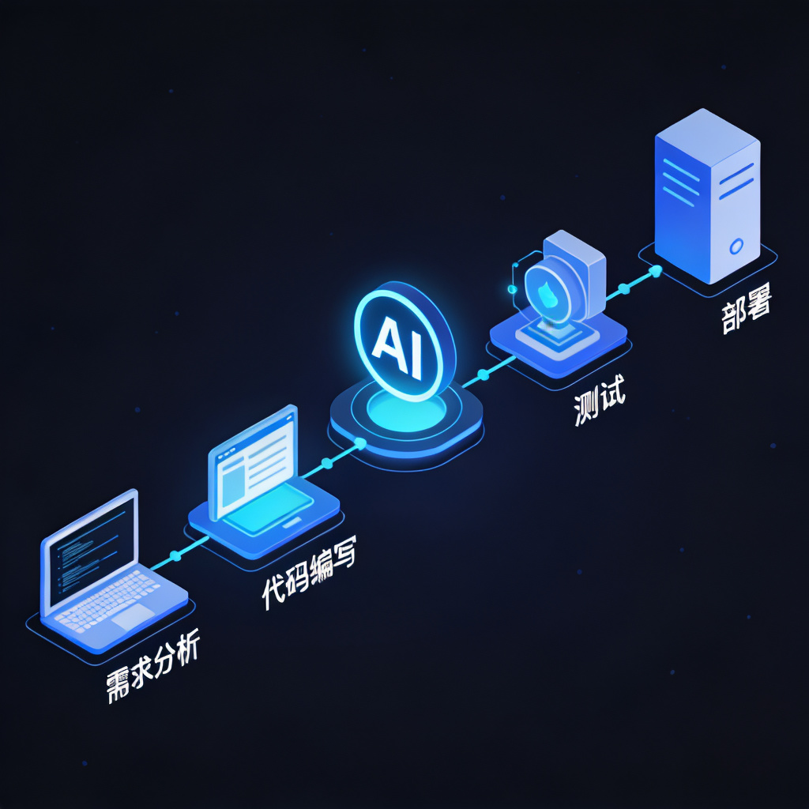
Solo模式核心特点
AI作为自主开发代理，独立完成从需求分析到部署的全流程，是适合开发者完全放手让AI主导的高效模式。
需求分析→代码编写→测试验证→自动部署
Notes:
Solo模式的核心特点就是高度的自主性。AI在这里扮演一个独立的开发代理角色，能够自己完成需求分析、代码编写、测试、部署等一系列复杂任务。这使得开发者可以从繁琐的细节中解放出来，专注于更宏观的设计和决策。

Slide 13

三种开发模式对比
对比维度 | IDE模式 (Chat/Builder) | Solo模式
控制者 | 开发者控制关键流程 | AI自主完成全流程
适用场景 | 日常开发迭代、快速原型 | 全流程开发、复杂项目
核心优势 | 实时建议、人机协作 | 高度自动化、解放开发者
AI DEVELOPMENT COMPARISON
Notes:
为了让大家更清晰地理解这三种模式的区别，这里有一个对比表格。从控制者、适用场景和核心优势三个维度进行了比较。简单来说，IDE模式更强调人机协作，适合日常开发；而Solo模式则更强调AI的自主性，适合需要高度自动化的场景。

Slide 14
03
高级特性：多智能体协同架构
ADVANCED FEATURES: MULTI-AGENT COLLABORATION ARCHITECTURE
Notes:
了解了核心模式之后，我们再来看看Trae的一个高级特性——多智能体协同架构，这也是它强大能力的来源。

Slide 15



多智能体协同架构
主代理 (Main Agent)
系统的核心大脑，负责接收需求、进行任务拆解与分析，并根据子代理的能力进行合理的任务分配与全局协调。
子代理 (Sub Agents)
专业领域的执行单元，包含代码生成、代码审查、测试执行、Bug修复等角色，通过协同工作高效完成各项子任务。
Trae 底层架构：通过主从协同模式，实现从需求分析到结果交付的全链路自动化闭环
Notes:
Trae的底层采用了多智能体协同架构。当你提出一个需求后，主代理会先进行任务分析和拆解，然后将不同的子任务分配给不同的专业子代理，比如负责代码生成的、负责代码审查的、负责测试的等等。这些子代理协同工作，最终整合结果反馈给你，从而实现高效、专业的开发过程。

Slide 16

04
总结与展望
SUMMARY AND OUTLOOK
Notes:
最后，我们对本次教学内容进行一个简单的总结，并对Trae的未来做一个展望。

Slide 17



总结：Trae，不止于IDE
灵活多元的开发模式
提供 Chat、Builder、Solo 三种模式，精准匹配不同开发场景需求。
多智能体协同架构
构建高效AI开发核心，实现智能体间的无缝协作与任务分配。
AI原生开发的未来
重新定义开发者与工具的关系，引领下一代软件开发范式。
核心功能模式概览
Notes:
总结一下，Trae不仅仅是一个传统的IDE，它通过Chat、Builder、Solo三种灵活的模式，以及强大的多智能体协同架构，为我们提供了前所未有的AI开发体验。它正在重新定义开发者与工具之间的关系，引领我们走向AI原生开发的未来。

Slide 18


感谢观看
Q&A 互动环节
THANKS FOR WATCHING | 2024
Notes:
我的讲解到此结束，感谢大家的观看。接下来是问答环节，大家有任何问题都可以提出来。

